Slide 1
обобщающий урок
по теме:
« Металлы»

Slide 2
Металл

Slide 3
10
20
30
40
Неорганика
Электронное строение атома металла
Этимология металлов
10
20
30
40
Сплавы
металлов
10
20
30
40

Slide 4
Видео вопрос

Slide 5
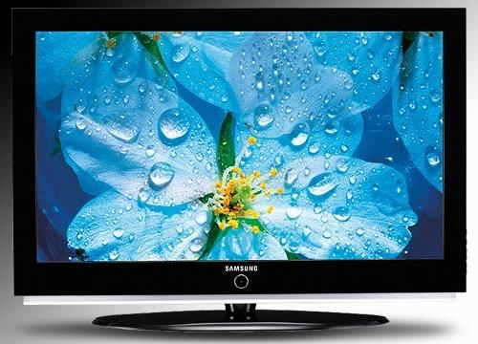
Сам вопрос
Ответ
вопрос

Slide 6
Экспериментальный конкурс КАПИТАНОВ
вода
щелочь
кислота
вода
щелочь
кислота

Slide 7
№ опыта | Ионный вид уравнение | № опыта | Ионный вид уравнение
 | I команда |  | II команда
 | III команда |  | IV команда

Slide 8
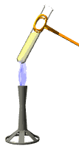
Гонка за лидиром
ГОНКА ЗА ЛИДЕРОМ

Slide 9
КNH₂ КOH
К КО₂ К₂О
4
3
5
2
1
1.K + = KO₂
2.KO₂ + = K₂O
3.K + = KNH₂
4.KNH₂+ = KOH
5.K₂O + = KOH
К+ О₂ = КО₂
КО₂ + 3К = 2К₂О
2К+ 2NH₃ = 2КNH₂+ H₂
КNH₂+ H₂O= КOH +NH₃
К₂О +H₂O=2КOH

Slide 10
FeCl₃ K [ Fe(OH)₄ ] Fe Fe(OH)₃ NaFeO₂ FeCl₂
2
4
3
5
1
1.FE+ =FE Cl₃
2.FE+ =FE Cl₂
3. FE+ = FE (oh)₃
4. FE (oh)₃ + = K[FE (oh)₄]
5. FE (oh)₃+ = na FEo₂
2Fe +3CL₂ = 2FeCL₃
Fe+2HCl → FeCl₂+ H₂↑;
4Fe + 3О2 + 6Н2О = 4Fe(ОН)3
Fe(ОН)₃ + КОН = К[Fe(ОН)₄]
Fe(ОН)₃ + NaОН = NaFeO₂+2H₂О

Slide 11
СаН₂ (CH₃COO)₂Ca Са Са(OH)₂ СаCO₃ CO₂
2
1
3
4
5
3,4 вариант
1. Ca+ = (CH₃COO)₂Ca
2.Ca+ = Cah₂
3. Ca+ = Ca(oh)₂
4. Ca(oh)₂+ = CaCO₃
5. CaCO₃ = CO₂
2CH₃COOH+Ca=(CH₃COO)₂Ca+H₂
Са + Н₂ = СаН₂
Са+2Н₂О=Са(ОН)₂ +Н₂.
Ca(OH)₂+CO₂= СаCO₃+ Н₂O
СаCO₃ = CO₂+ CaO

Slide 12
Al₂O₃
Al NaAlO₂ Na [ Al (OH)₄ ]
Al(OH)₃
1
2
5
4
3
1.al+ = al₂o₃
2. al₂o₃ + = na[al (oh)₄]
3. al+ = al (oh)₃
4. al(oh)₃ + = na[al (oh)₄]
5. al (oh)₃ + = naalo₂
4Al+3O₂=2Al₂O₃
Al₂0₃+2Na0H+3H₂0=2Na[Al(0H)₄]
2Al+ 6H₂О=2Al(OH)₃+3H₂
Al(OH)₃+NaOH=Na[Al(OH)₄]
2Al(OH)₃ +Na₂О= NaAlO₂+2H₂О

Slide 13
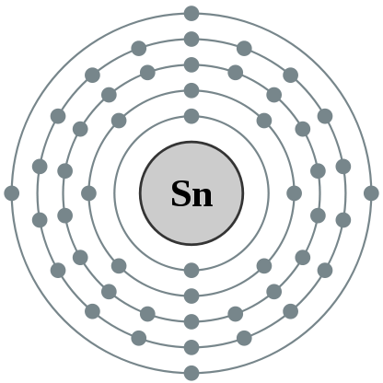
В детстве мы читали о нем в сказке Андерсена. Его звон слышали заблудившиеся путники и находили дорогу. Он может болеть «чумой» Какой это металл?
2.8.18.18.4
3 вариант
ответ

Slide 14
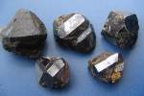
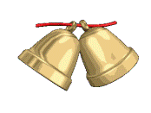
Олово
Сказка об оловянном солдатике
Бронзовые колокола
(сплав меди и олова)
Оловянная чума – превращение металла в порошок при t°= 40°С (явление аллотропии)

Slide 15
При раскопках этрусских гробниц (1000 лет до н.э) были обнаружены зубные протезы. Вопрос: из какого металла они были сделаны?
[Xe] 4f¹⁴5d¹⁰6s¹
ответ
ответ

Slide 16
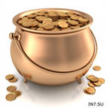
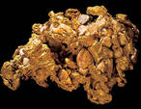
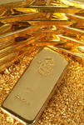
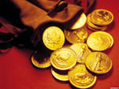
Золото

Slide 17
40. Определите металл
по его квантовым числам
n=3
l=0
me=0
s= -1/2
ответ

Slide 18
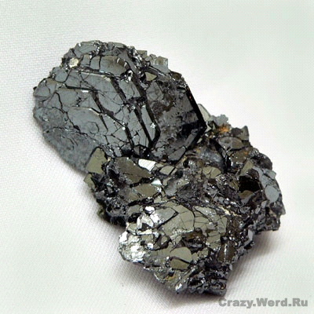
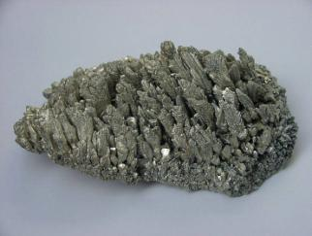
Мg ( магний)

Slide 19
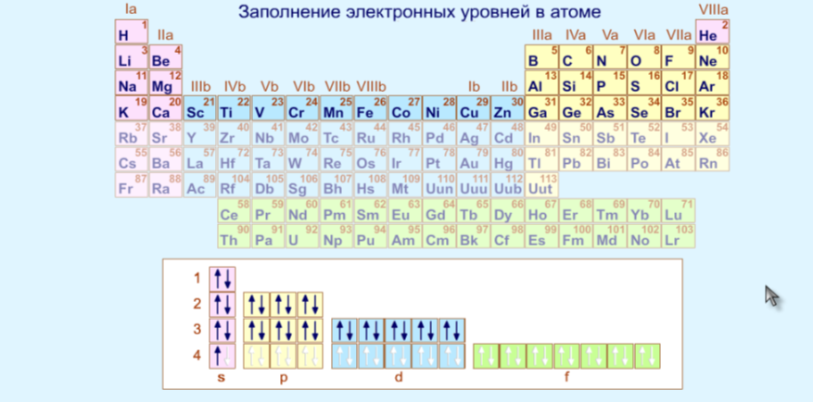
30. Определите элемент по его электронно-графическому изображению.
ответ

Slide 20
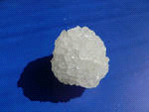
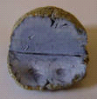
К (калий)

Slide 21
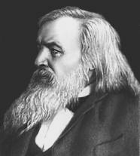
Что показа на рисунке?
Металл, названный в честь великого русского химика, открывшего периодический закон химических элементов, учёного, педагога и общественного деятеля.
ответ
ответ

Slide 22
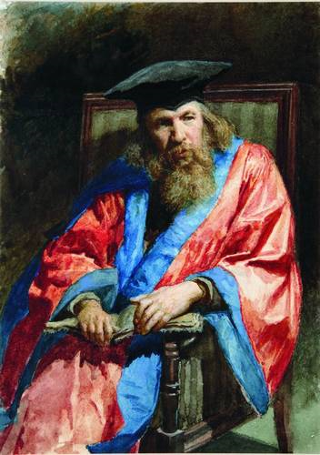
Md (Менделевий.) Менделеев
Дмитрий Иванович
(27.1.1834— 20.1.1907)
Сын И. П. Менделеева (1783—1847), директора Тобольской гимназии. Высшее образование получил на отделении естественных наук в Петербурге, Главного педагогического института, курс которого окончил в 1855 с золотой медалью.

Slide 23
Металл, названный в честь
Земли Русской
ответ

Slide 24
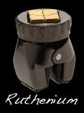
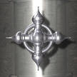
Рутений (Ru)

Slide 25
2-40
40. Этот элемент – металл, названный в честь естественного
спутника Земли.
ответ

Slide 26
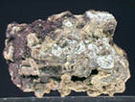
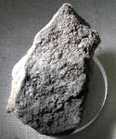
Се (Селен)

Slide 27
Кот в мешке

Slide 28
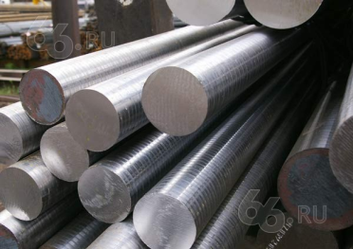
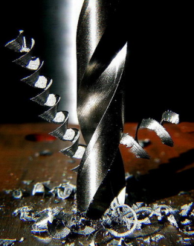
10.Какой это сплав железа. Из каких компонентов он состоит?
Сталь.
Сплав
железа (98%) и углерода (1,5%)
ответ

Slide 29
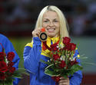
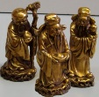
20.Какой это сплав олова. Из каких компонентов он состоит?
Бронза.
сплав меди с оловом Цвет бронзы, с увеличением процентного содержания олова, переходит из
красного (90% меди) в желтый (85%меди), белый (50%) и стально-серый (до 35% меди).
ответ

Slide 30
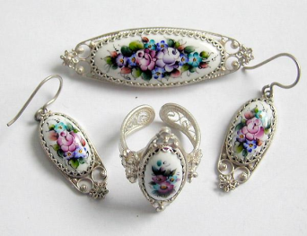
30.Какой это сплав никеля. Из каких компонентов он состоит?
Мельхиор.
Сплав
Меди (75%)
и никеля (25%)
е
-
+
ответ

Slide 31
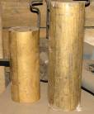
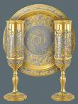
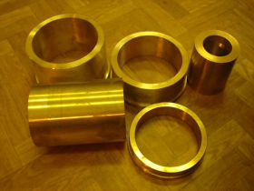
40.Какой это сплав цинка. Из каких компонентов он состоит?
Латунь.
Сплав
меди (60-80%) с цинком
ответ

Slide 32
Подведение итогов
I место
II место

Slide 33
Источники информации
Занимательная химия: Книга для учащихся, учителей и родителей. – М.: АСТ-ПРЕСС, 1999.
Я познаю мир: Детская энциклопедия: Химия / авт.- сост. Савина Л.А. – М.АСТ, 1995.
1С: Репетитор. Химия.
1С: Образовательная коллекция. Химия базовый курс 8-9 классы.
http://home.uic.tula.ru/~zanchem/episod.htm
http://chemistry.narod.ru/persones/Butlerov.html
http://www.alhimikov.net/galery/Page-1.html
http://sus.qwnet.ru/library/n-t/ri/kk/hm14.htm
http://www.senav.net/2008/07/08/interesnye_fakty_iz_zhizni_d_i_mendeleeva.html
http://www.photokzn.ru/articles/kazan/0/39/
http://www.rosbalt.ru/2009/03/04/623123.html
http://wallpaper.zoda.ru/abstract/p15/
http://www.maratakm.narod.ru/pictures.htm
http://art-coll.narod.ru/anim/raznoe.htm
http://www.goodpc.narod.ru/smilik/bigsmilik.htm
http://content.net.ua/registration/sections/section.php?sec_id=7274
http://www.fotokosmos.narod.ru/art1.html
http://borovsk-1358.ru/ownmenu/napoleon/
http://www.tonnel.ru/?l=gzl&uid=155
http://priroda77.narod.ru/animation/dragon/dragon1.shtml
http://aimi.ru/flash176x22017.htm
http://www.nivagold.ru/raznoe/raz/dino/drag.htm
http://www.fmm.ru/specimens/vitr85/4536k1.html
http://alex-naumov.livejournal.com/23908.html
http://www.region64.ru/kitoboi
http://www.bashedu.ru/konkurs/safarov/_root/s_rframe.htm
http://www.zooexcurs.narod.ru/diptera/culicidae.htm
http://707-000.ru/show.php?id=41436
http://mypaints.com/Winter%20window%20(1).jpg
http://tfile.ru/forum/viewtopic.php?t=196400&start=0
http://video.eraz.ru/user/cool44/

